Slide 1
稀疏矩阵（三元组存储）相乘
矩阵乘法的经典算法:
for (i = 1; i <= m1; ++i)
for (j = 1; j <= n2; ++j) {
Q[i][j] = 0;
for (k = 1; k <= n1; ++k)
Q[i][j] += M[i][k] * N[k][j];
}
其时间复杂度为: O(m1×n2×n1)

Slide 2
按行计算矩阵乘积
1 2 3 4
1 2 3
1 2 3
3 |  | 1 | 5
 | -1
2
1
2
3
 | 2 | 6
1
-2 | 4
1
2
3
-2
6
+4
18
1
2
3
*
=
-1
4
12
M
N
Q
只需找到这样的M.data[p]和N.data[q]：M.data[p].j == N.data[q].i

Slide 3
三元组表示的稀疏矩阵乘法举例
如何“处理M的每一行”？
i | j | e
1 | 1 | -2
1 | 2 | 10
1 | 3 | 18
2 | 1 | -1
3 | 2 | 4
3 | 3 | 12
i | j | e
1 | 1 | 3
1 | 3 | 1
1 | 4 | 5
2 | 2 | -1
3 | 1 | 2
i | j | e
1 | 2 | 2
1 | 3 | 6
2 | 1 | 1
3 | 1 | -2
3 | 2 | 4
*
=
Q: 3 * 3
M: 3 * 4
N: 4 * 3
举例：处理M的第一行, 得到Q的第一行
ctemp[…]
-2
6
+ 4
18

Slide 4
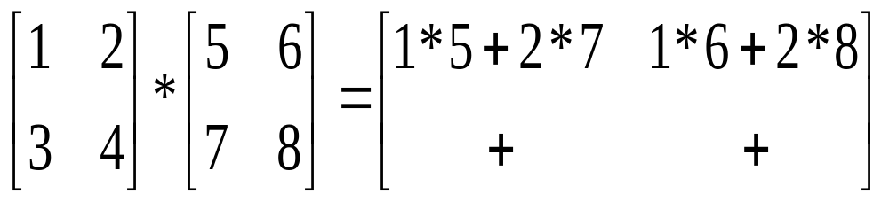
两个稀疏矩阵相乘(Q = M × N)的过程：
Q初始化;
if Q是非零矩阵 { // 逐行求积
for (arow = 1; arow <= M.mu; ++arow) {
// 处理M的每一行
ctemp[…] = 0; // 累加器清零
计算Q中第arow行的积并存入ctemp[…]；
将ctemp[…]中非零元压缩存储到Q.data；
}
}
Notes:
黑板举例

Slide 5
Status MultSMatrix
(RLSMatrix M, RLSMatrix N, RLSMatrix &Q) {
if (M.nu != N.mu) return ERROR;
Q.mu = M.mu; Q.nu = N.nu; Q.tu = 0;
if (M.tu*N.tu != 0) { // Q是非零矩阵
for (arow=1; arow<=M.mu; ++arow) {
// 处理M的每一行
}
}
return OK;
}

Slide 6
ctemp[…] = 0; // 当前行各元素累加器清零
Q.rpos[arow] = Q.tu+1;
for (p=M.rpos[arow]; p<M.rpos[arow+1];++p) {
//对当前行中每一个非零元
brow=M.data[p].j;
if (brow < N.nu ) t = N.rpos[brow+1];
else { t = N.tu+1 }
for (q=N.rpos[brow]; q< t; ++q) {
ccol = N.data[q].j; // 乘积元素在Q中列号
ctemp[ccol] += M.data[p].e * N.data[q].e;
} // for q
} // 求得Q中第crow( =arow)行的非零元
for (ccol=1; ccol<=Q.nu; ++ccol) if (ctemp[ccol]) {
if (++Q.tu > MAXSIZE) return ERROR;
Q.data[Q.tu] = {arow, ccol, ctemp[ccol]};
}
处理 的每一行
M

